Slide 1
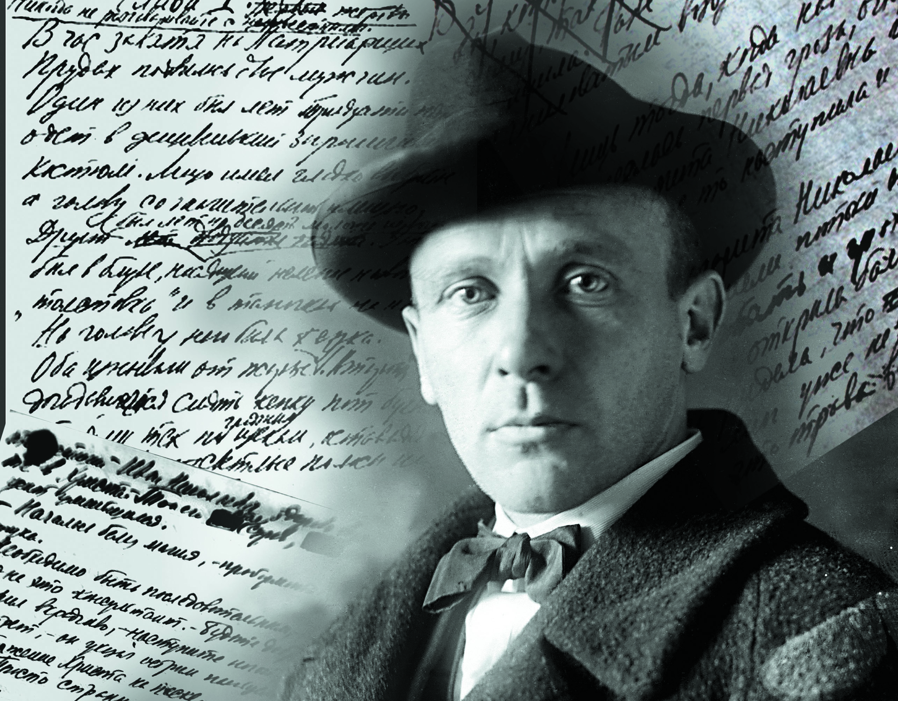
ГОСУДАРСТВЕННОЕ БЮДЖЕТНОЕ УЧРЕЖДЕНИЕ КУЛЬТУРЫ «Смоленская областная библиотека для детей и молодежи » Сектор по работе с молодежью
Межрегиональный
литературный марафон
#ЧитаемБулгакова
Смоленск, 2021

Slide 2
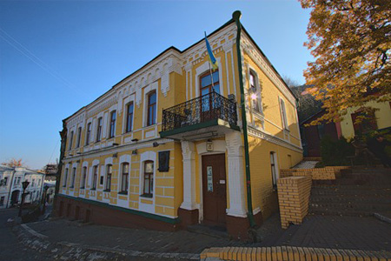
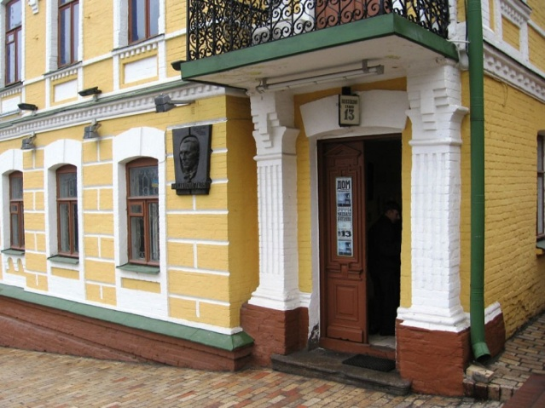
Цель и задачи марафона:
Цель марафона:
Популяризация творческого наследия Михаила Афанасьевича Булгакова, в судьбе
которого смоленский период (сентябрь 1916 – февраль 1918 года) оставил глубокий
след.
Задачи марафона:
Знакомство с творчеством русского писателя, драматурга, театрального режиссера
М. А. Булгакова.
Увеличение молодёжной аудитории, интересующейся чтением произведений
писателя.
Поддержка чтения, сохранение традиций и уважительного отношения к русской
классической литературе.

Slide 3
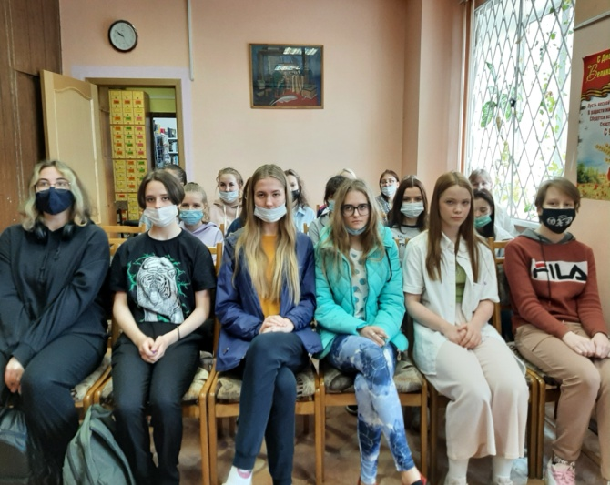
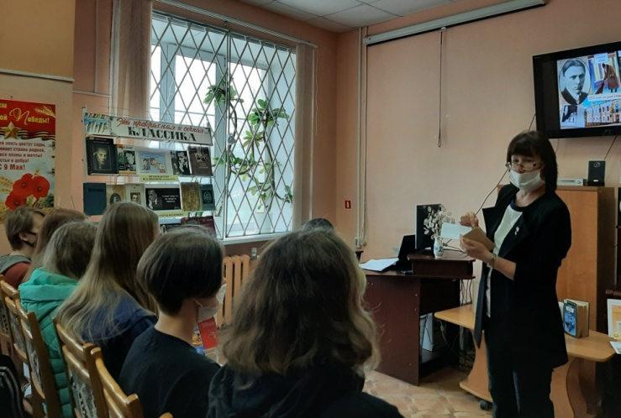
ГБУК «Смоленская областная библиотека для детей и молодежи» Сектор по работе с молодежью
Познавательная литературная викторина
«Этот загадочный Булгаков»
Библиотекари подготовили и провели для студентов 1 курса педагогического колледжа литературную викторину «Этот загадочный Булгаков», посвященную 130-летию со дня рождения писателя, чье творчество занимает особое место в русской литературе.
Ребята отвечали на вопросы и обсуждали факты биографии, повлиявшие на творческую судьбу Михаила Афанасьевича и его представления о смысле жизни, страхе и бесстрашии, о борьбе добра и зла в истории и человеческих душах.
В ходе мероприятия участники совершили видеоэкскурсию по памятным местам Киева и Москвы, связанным с Булгаковым, и посмотрели фрагменты фильмов «Бег», «Собачье сердце», «Мастер и Маргарита».

Slide 4
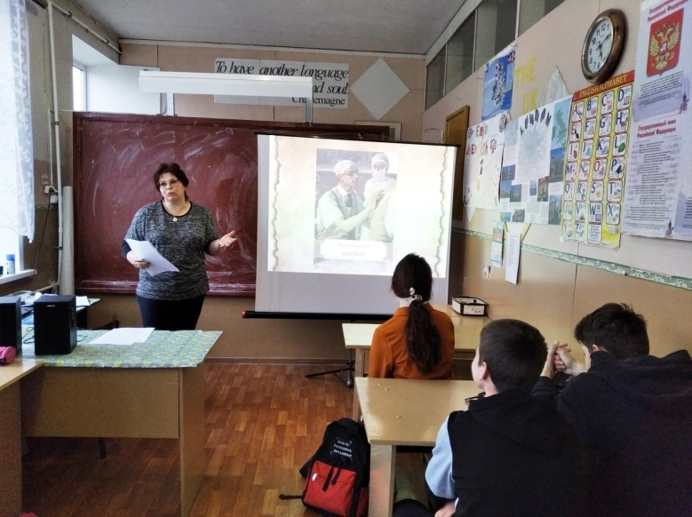
МБУК «Велижская ЦБС»
Звездный час писателя «Мистическая сила мастера»
В 9-ом классе МБОУ №2 прошло мероприятие Звездный час писателя «Мистическая сила мастера». Библиотекарь рассказала ребятам об интересных фактах из жизни М. А. Булгакова, о его творческих исканиях и завещании. На мероприятии демонстрировались кадры из известных и всеми любимых кинофильмов, поставленных по произведениям Михаила Афанасьевича: «Дни Турбинных», «Мастер и Маргарита», «Собачье сердце». Учащиеся глубже познакомились с судьбой, личностью и творчеством Булгакова, что позволило по-другому взглянуть на некоторые произведения писателя и оценить их.
Ссылки: https://vk.com/club166497294?w=wall-166497294_839
https://ok.ru/velizhskaybiblioteka/topic/153318719413161

Slide 5
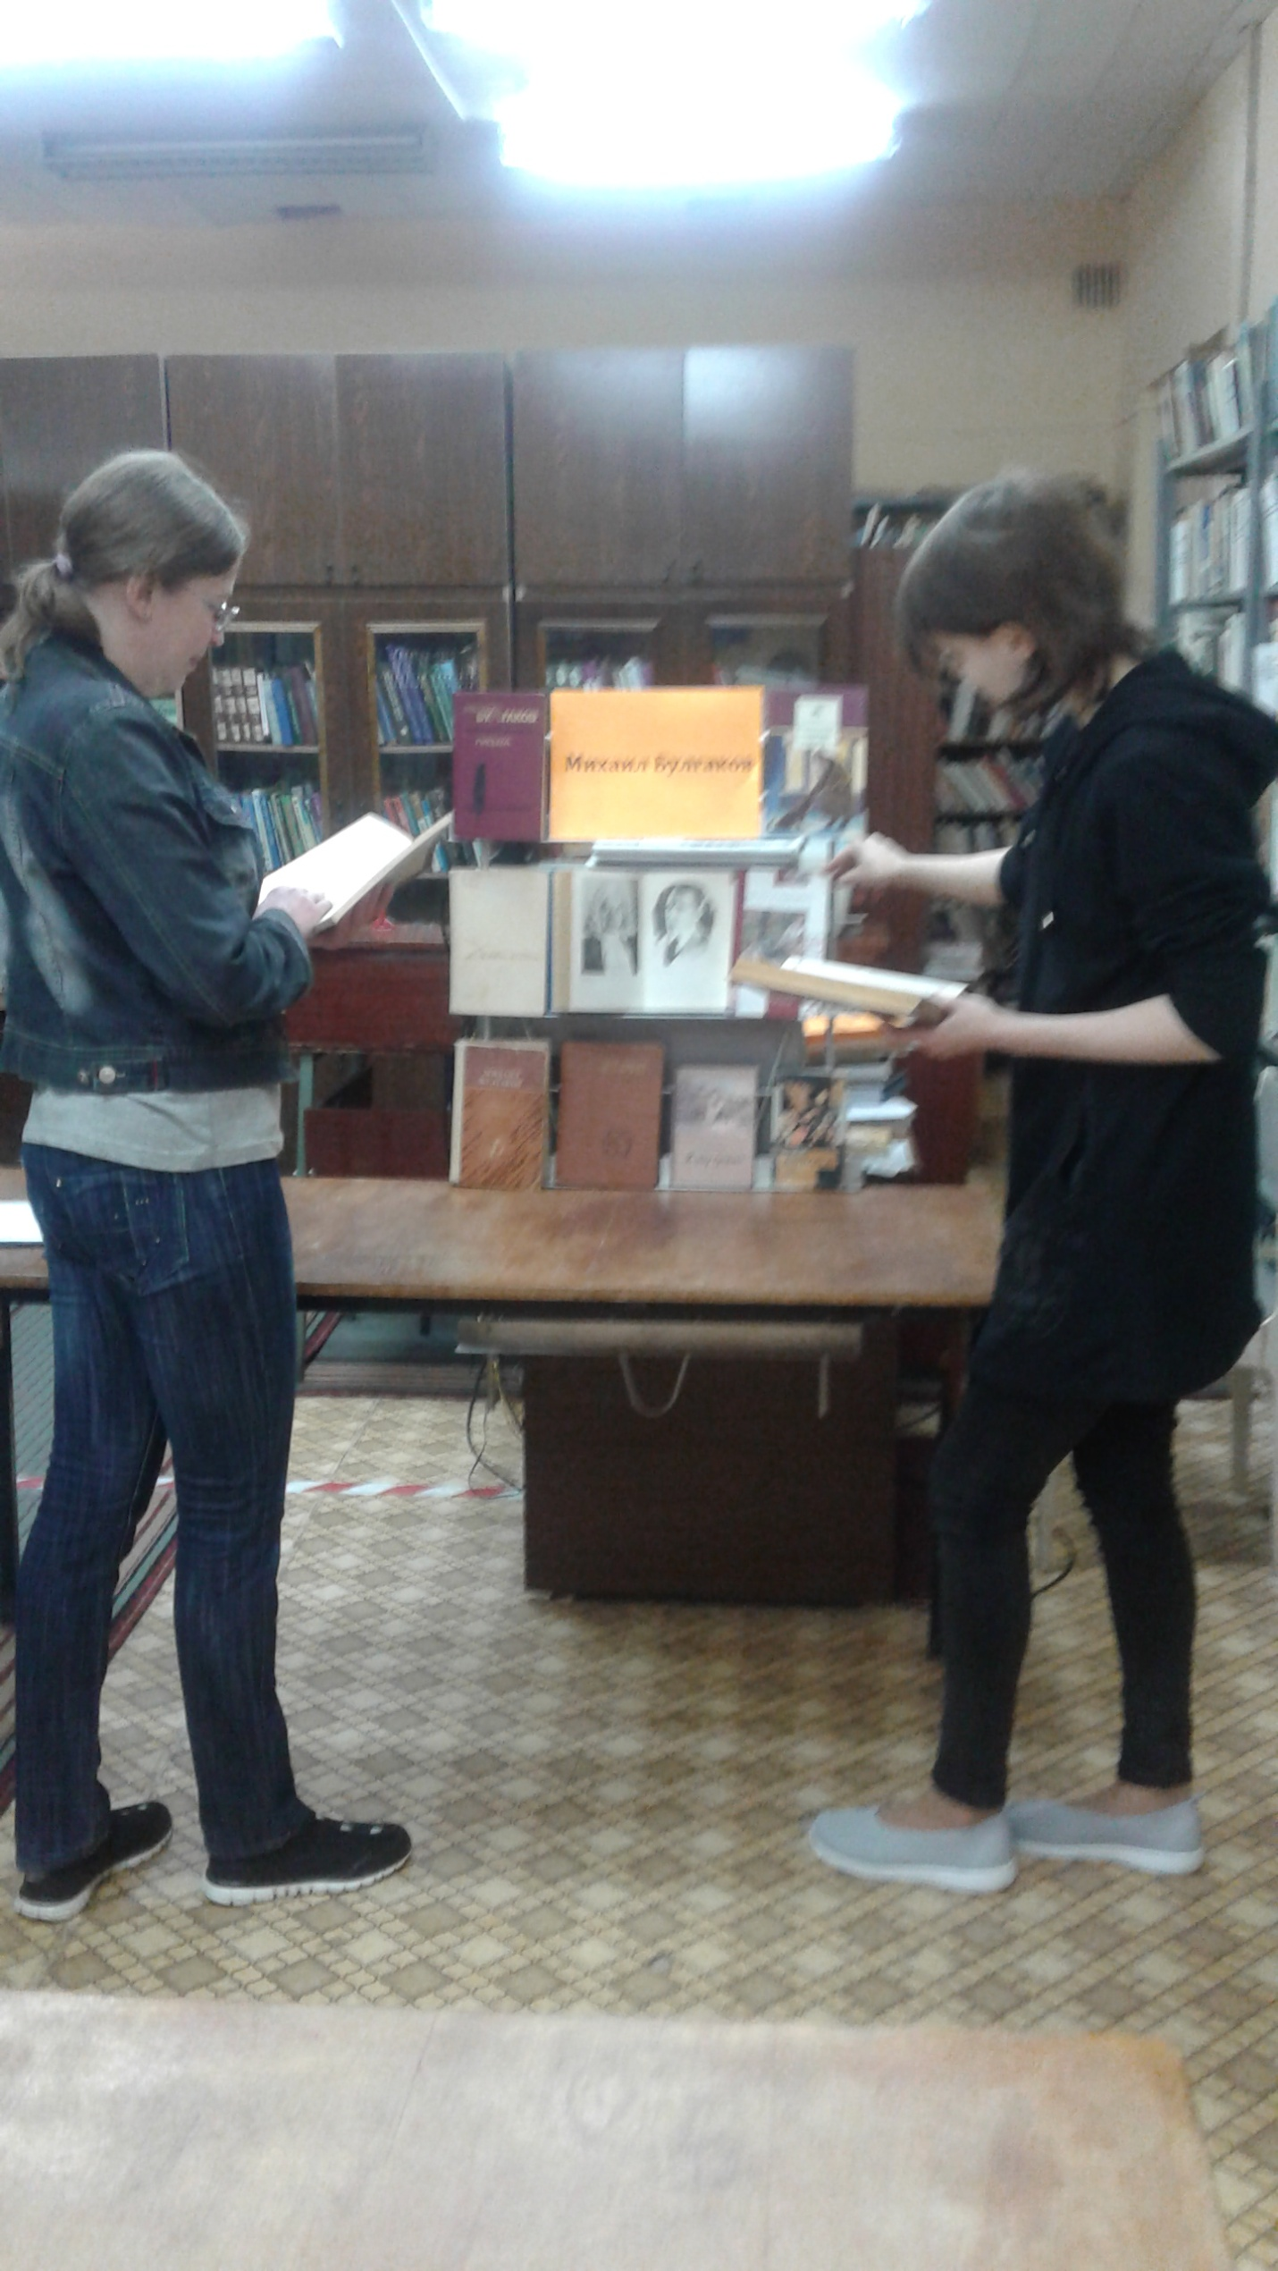
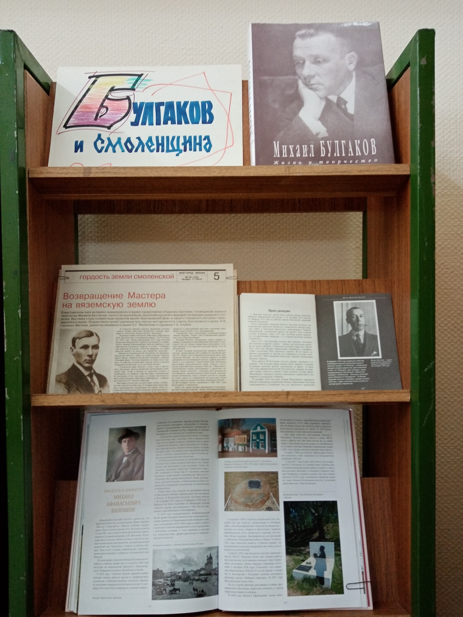
Городская библиотека № 37, Центральная районная библиотека МБУК ВЦБС
Литературный час «Тайна булгаковского слова»
В рамках литературного марафона #ЧитаемБулгакова, в городской библиотеке № 37 для молодежной аудитории прошел литературный час «Тайна булгаковского слова».
На мероприятии прозвучали отрывки из произведений мастера. Ребята приняли участие в викторине «От сатиры до мистики» и прослушали обзор литературы у выставки «Михаил Булгаков», где были представлены книжные и периодические издания, рассказывающие о жизни и творчестве писателя.
В Центральной районной библиотеке была организована книжная выставка-обзор «От сатиры до мистики», приуроченная к 130-летию со дня рождения М. А. Булгакова.

Slide 6
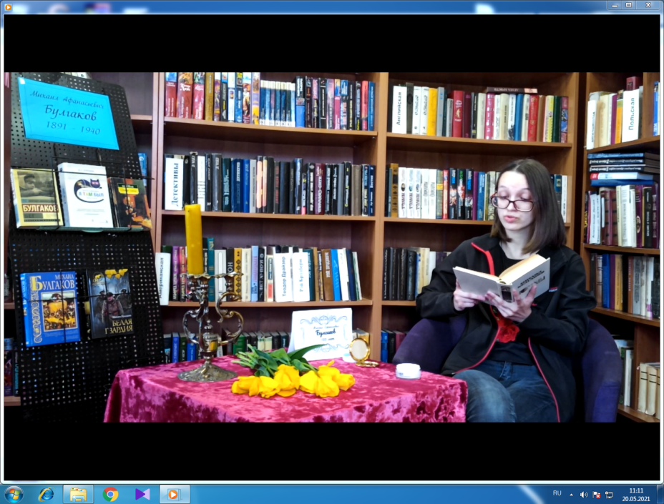
Центральная межпоселенческая библиотека МБУК «Гагаринская МЦБС»
Видеопортрет «Читаем Булгакова»
В рамках литературного марафона #ЧитаемБулгакова старшеклассники школ города Гагарина прочли отрывки из произведений писателя «Собачье сердце» и «Мастер и Маргарита». Была оформлена выставка-персоналия «Михаил Афанасьевич Булгаков» и проведен книжный обзор «Писатель на века».

Slide 7
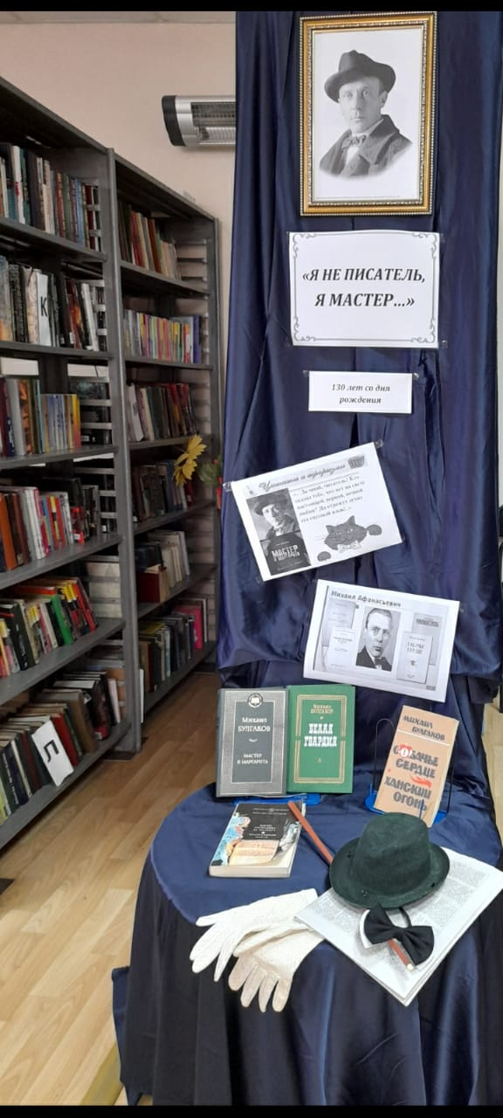
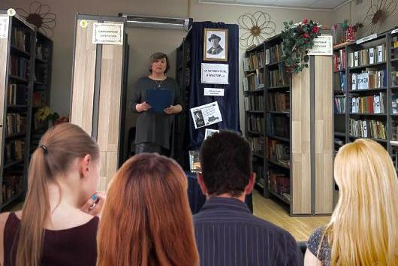
Баскаковский сельский филиал №5 МБУК «Гагаринская МЦБС»
Литературный вечер «Эскизы замечательной жизни»
В рамках литературного марафона гостей вечера познакомили с личностью, судьбой и творчеством Булгакова, представили вниманию собравшихся выставку-портрет «Я не писатель, я мастер…». Большой интерес у аудитории вызвали неизвестные факты биографии писателя. В ходе вечера звучали отрывки из его произведений, демонстрировались фрагменты фильмов, поставленных по произведениям Михаила Афанасьевича: «Мастер и Маргарита», «Собачье сердце», «Иван Васильевич меняет профессию». Гости вечера с удовольствием зачитывали отрывки из книг М. Булгакова.

Slide 8
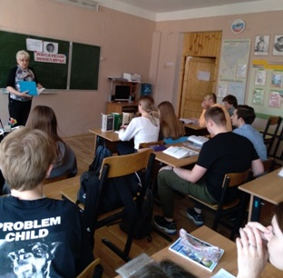
Кармановский сельский филиал №1 МБУК «Гагаринская МЦБС»
Литературный час «Мастер на все времена»
Во время мероприятия, проведенного в рамках литературного марафона #Читаем Булгакова, библиотекарь сделала небольшой экскурс в биографию писателя-юбиляра и более подробно остановилась на его творчестве. Булгаков – один из самых читаемых писателей ХХ века, теперь мы смело называем его великим гением. Ребята вспомнили его произведения «Белая гвардия», «Собачье сердце», пьесу «Дни Турбиных», фельетоны и очерки. Особое внимание было уделено нравственно-философскому роману «Мастер и Маргарита». Мероприятие прошло интересно и познавательно.

Slide 9
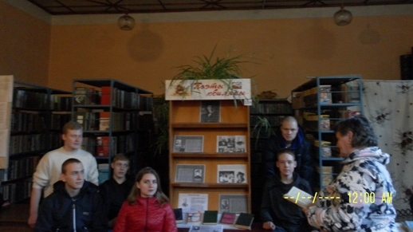
Мальцевский сельский филиал №12 МБУК «Гагаринская МЦБС»
Вечер-портрет «Я мистический писатель»
В рамках литературного марафона #Читаем Булгакова прошел вечер-портрет «Я мистический писатель», была проведена викторина по его творчеству. Присутствующие посмотрели отрывки из фильмов «Собачье сердце» и «Иван Васильевич меняет профессию».

Slide 10
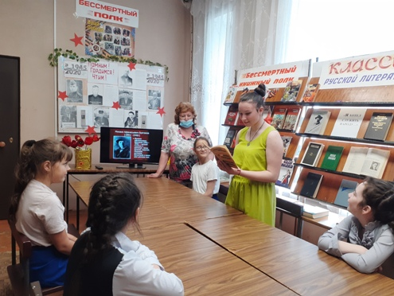
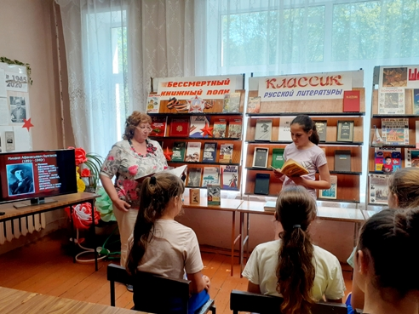
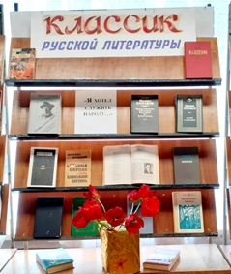
Никольский сельский филиал №16 МБУК «Гагаринская МЦБС»
Литературная встреча с творчеством писателя
«Вселенная Михаила Булгакова»
В ходе встречи учащиеся узнали о творческом и жизненном пути писателя. Была показана слайд-презентация «Жизнь и творчество М. Булгакова». С большим удовольствием ребята читали отрывки из повести «Собачье сердце» и рассказа «Ханский огонь». В читальном зале библиотеки была оформлена выставка-портрет «Классик русской литературы».

Slide 11
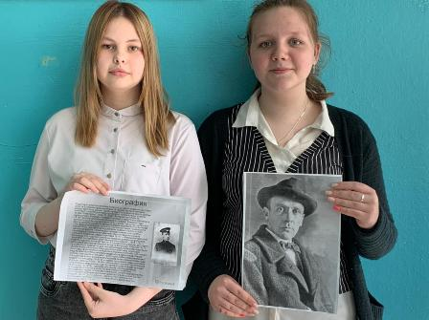
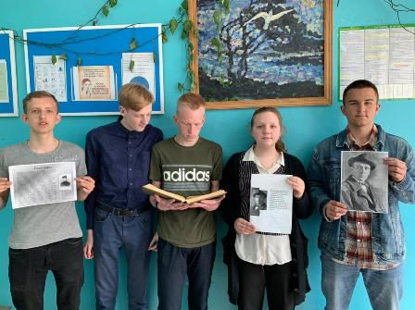
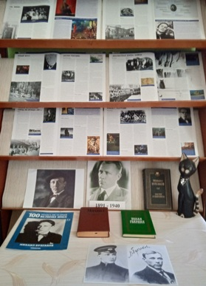
Черногубцевский сельский филиал №23 МБУК «Гагаринская МЦБС»
Экскурс «Мастер на все времена»
Библиотекарь рассказала о жизни и творчестве писателя. В рамках экскурса «Мастер на все времена» участниками мероприятия было подготовлено блиц-сообщение «Вселенная Булгакова», которое познакомило с интересными фактами из жизни писателя и приоткрыло завесу над его биографией. Ребята активно обсуждали произведения М. А. Булгакова «Собачье сердце», «Мастер и Маргарита», «Белая гвардия». К мероприятию была оформлена выставка-обзор «Жизнь и эпоха М. Булгакова».

Slide 12
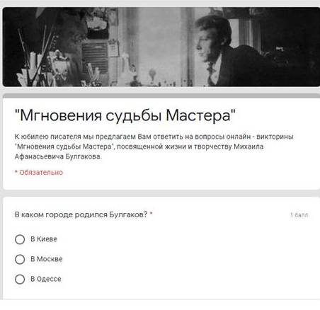
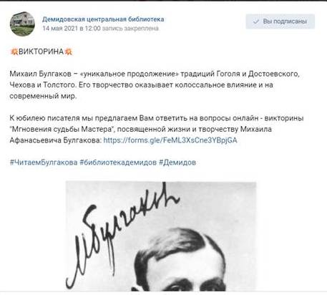
МБУК ЦБС Демидовского района
Онлайн–викторина «Мгновения судьбы Мастера»
Ссылка викторина: https://forms.gle/FeML3XsCne3YBpjGA ВК: https://vk.com/clubibliotekademidov?w=wall-151960361_6809

Slide 13
Дорогобужская городская библиотека-филиал № 4 МБУК «Дорогобужская МЦБС»
Видео «Блистательный как солнце»

Slide 14
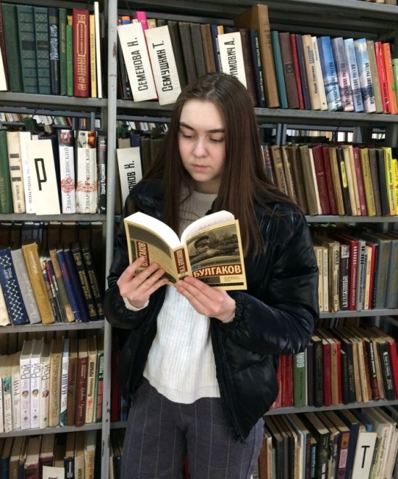
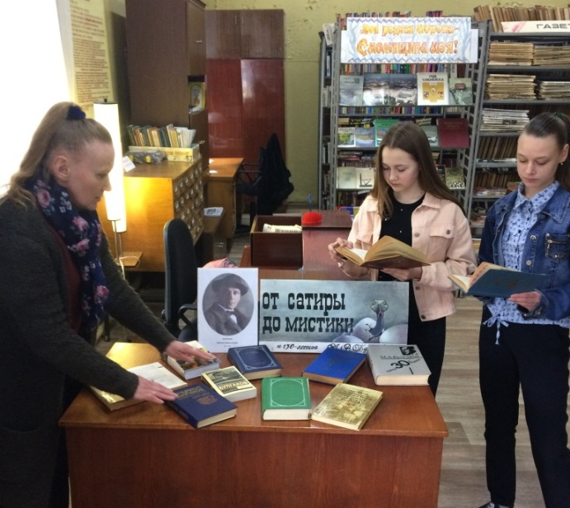
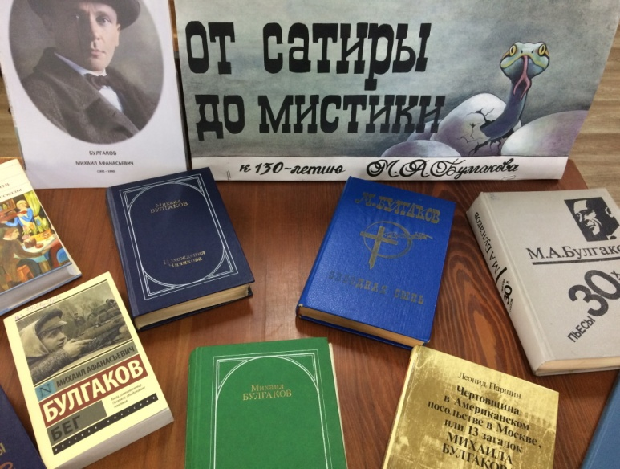
Центральная районная межпоселенческая библиотека МБУК «Ельнинская МЦБС»
Литературный час «Мастер мистического слова»
В рамках марафона библиотекарь познакомила учащихся с судьбой, личностью и творчеством Булгакова. Большой интерес у молодежи вызвали неизвестные факты из жизни и творчества писателя. К мероприятию была оформлена книжная выставка «От сатиры до мистики» с изданиями, повествующими о биографии и творчестве Булгакова, его письма и произведения.

Slide 15
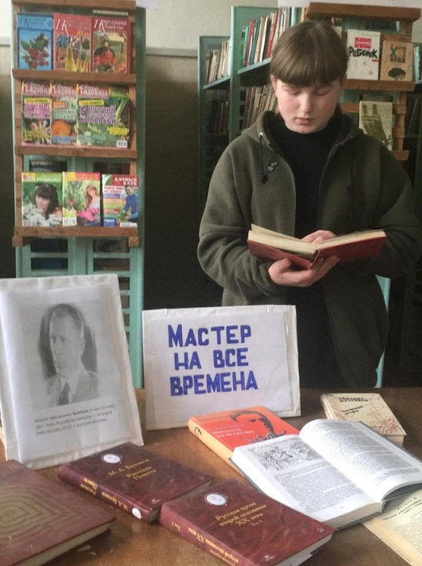
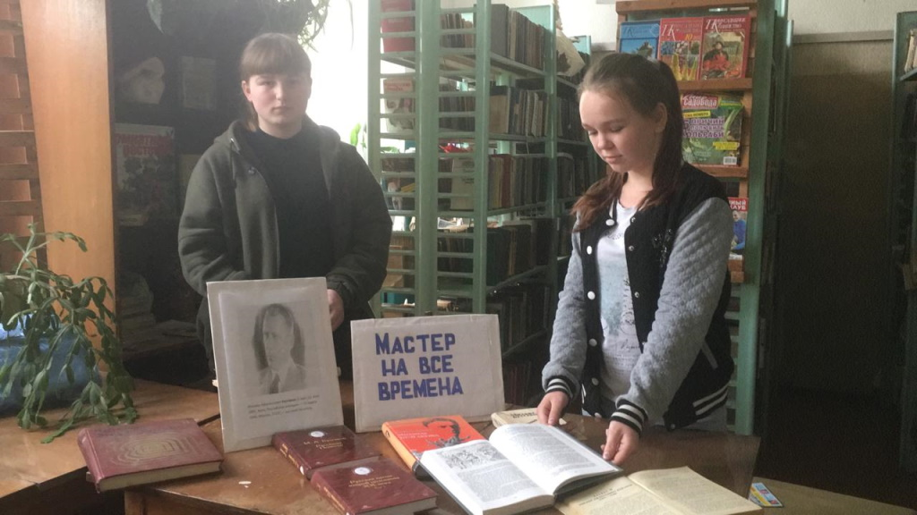
Богородицкая сельская библиотека-филиал МБУК «Ельнинская МЦБС»
Литературный час «Мастер на все времена»
В рамках литературного марафона #ЧитаемБулгакова библиотекарь рассказала о жизни и творчестве М. А. Булгакова, а также представила книжную выставку «Мастер на все времена» и провела библиографический обзор литературы, посвященной писателю.

Slide 16
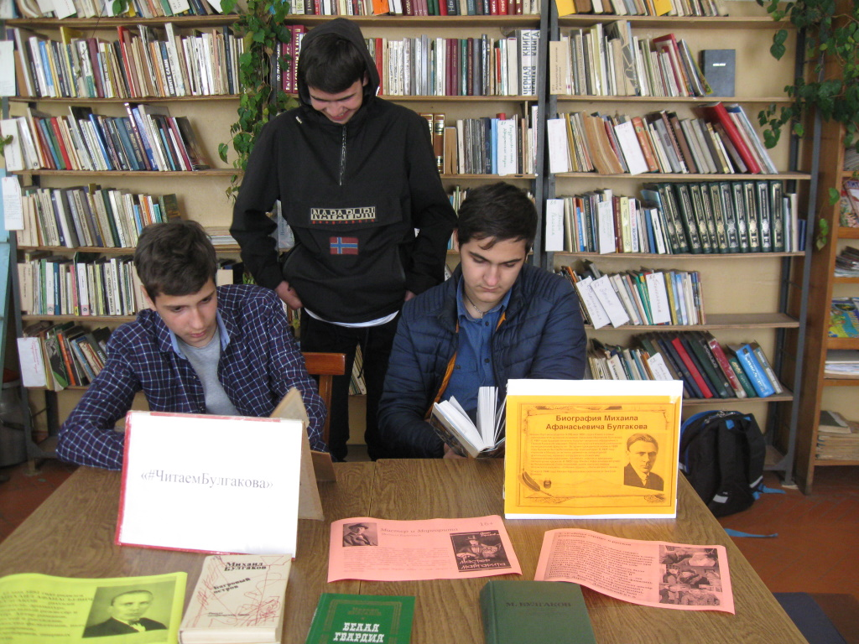
Демщинская сельская библиотека-филиал МБУК «Ельнинская МЦБС»
Литературный час «Я почитаюсь загадкою для всех»
На мероприятии учащиеся с удовольствием зачитывали отрывки из сборника «Записки юного врача», также были продемонстрированы кадры кинофильмов, поставленных по произведениям Михаила Афанасьевича: «Дни Турбиных», «Мастер и Маргарита», «Собачье сердце».

Slide 17
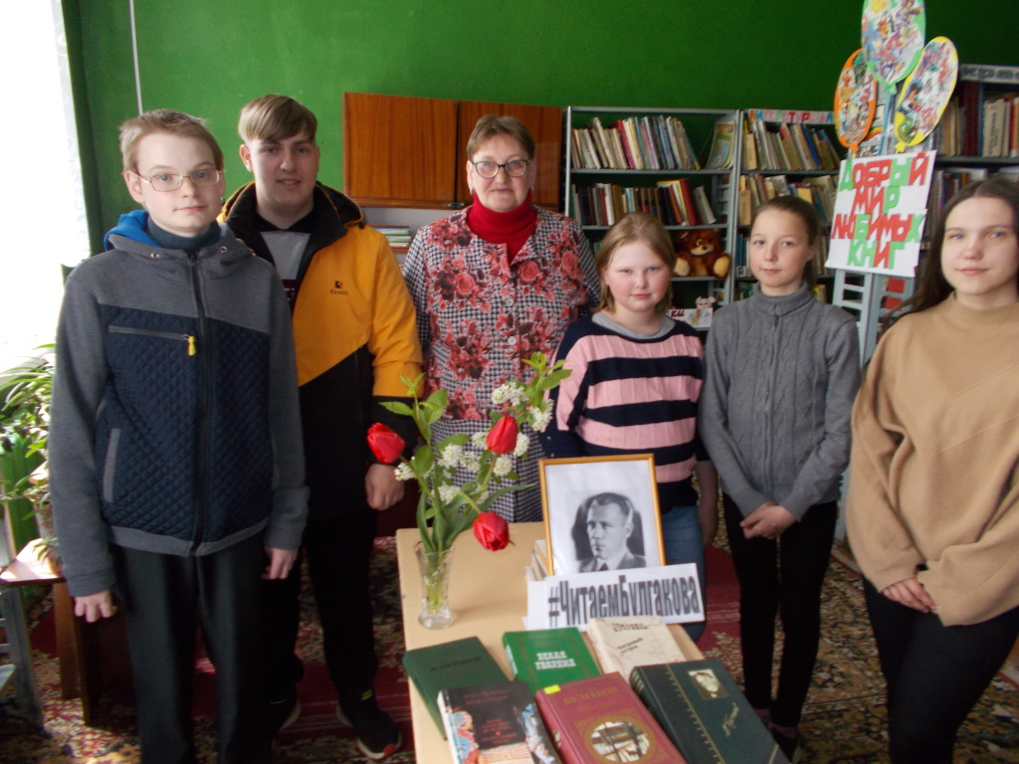
Пронинская сельская библиотека-филиал МБУК «Ельнинская МЦБС»
Литературный час «Я не писатель, я – мастер»
Участники мероприятия познакомились с судьбой, личностью и творчеством М. А. Булгакова. Из рассказа библиотекаря присутствующие узнали много интересных фактов из его биографии. В завершении мероприятия был прочитан рассказ «Полотенце с петухом».

Slide 18
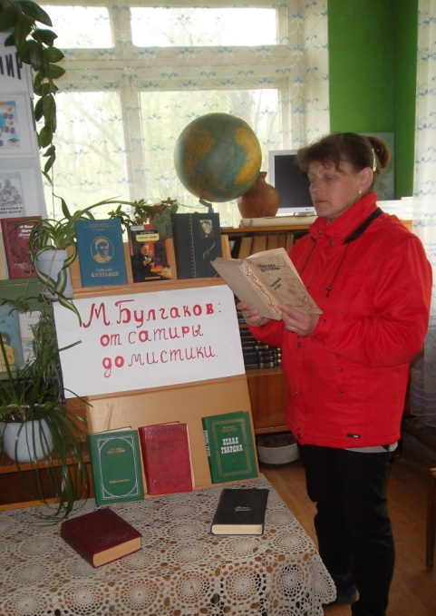
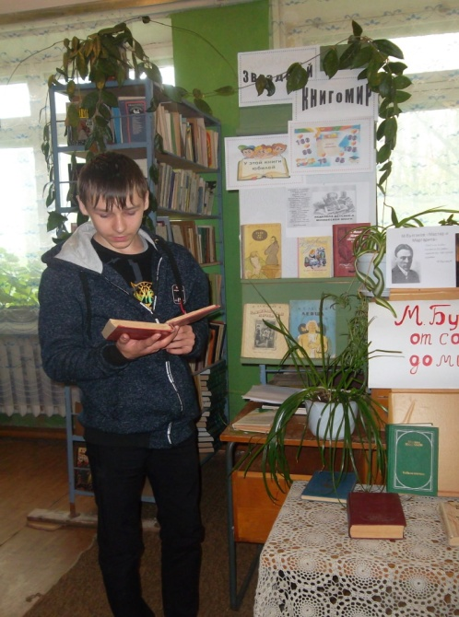
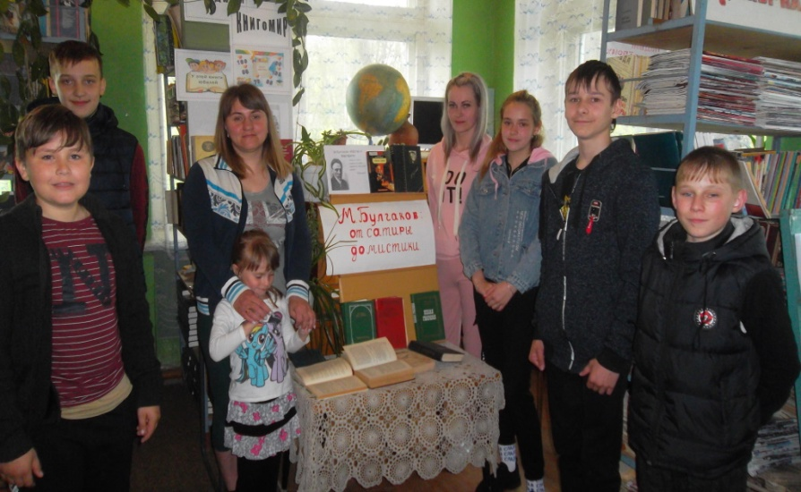
Теренинская сельская библиотека-филиал МБУК «Ельнинская МЦБС»
Литературный вечер «Вспоминая мастера…»
На мероприятии библиотекарь рассказала участникам об интересных фактах из жизни М. А. Булгакова. В ходе вечера демонстрировались кадры кинофильмов, поставленных по его произведениям, был проведен библиографический обзор литературы, представленной на книжной выставке «М. Булгаков: от сатиры до мистики». Присутствующим было предложено прочитать вслух отрывок из любого произведения юбиляра, а в заключении все собравшиеся приняли участие в викторине «Мастер на все времена».

Slide 19
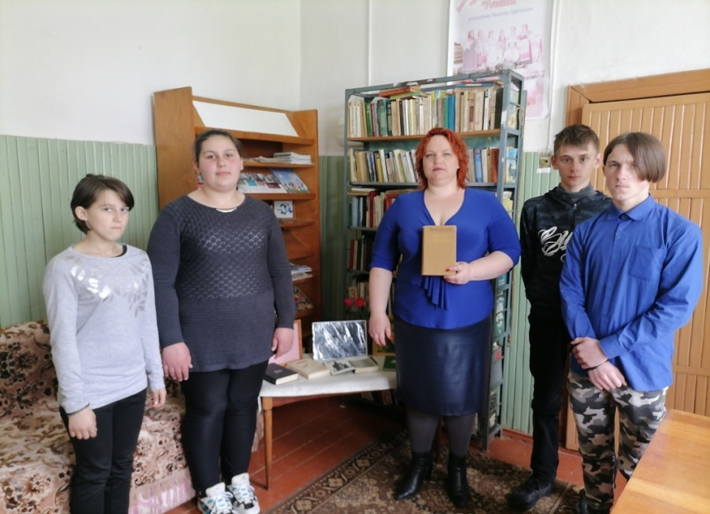
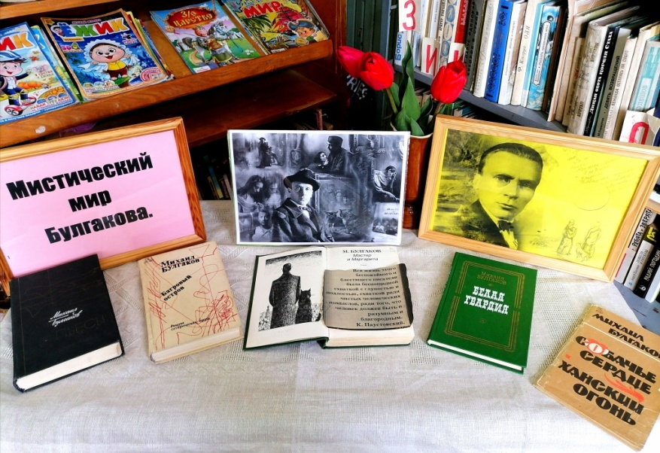
Фенинская сельская библиотека-филиал МБУК «Ельнинская МЦБС»
Вечер-портрет «Великий писатель - Михаил Булгаков»
В рамках литературного марафона участники мероприятия познакомились с жизнью и творчеством М. А. Булгакова, подробно остановившись на фактах его биографии связанных со Смоленщиной. Собравшиеся познакомились с циклом автобиографических рассказов «Записки юного врача», некоторые отрывки ведущая прочитала вслух. Гости мероприятия посмотрели фильм «Записки юного врача» и поделились впечатлениями о просмотренном. В завершение мероприятия библиотекарь познакомила с книжной выставкой «Мистический мир Булгакова» и провела обзор представленной литературы.

Slide 20
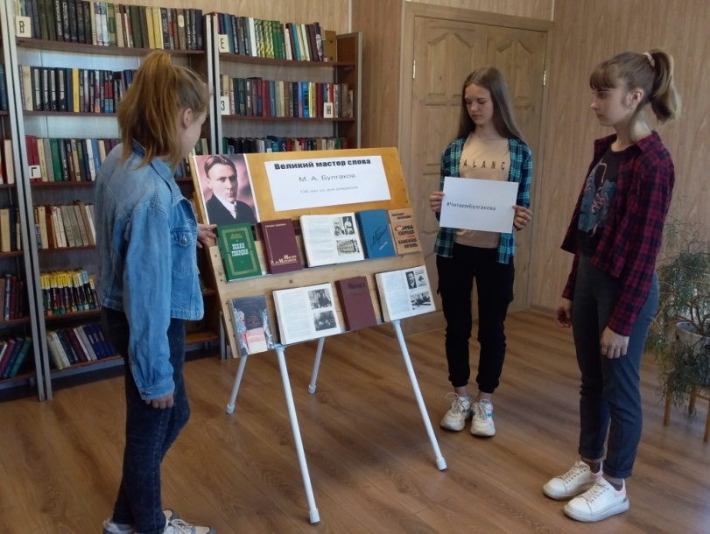
Шараповская сельская библиотека-филиал МБУК «Ельнинская МЦБС»
В библиотеке-филиале был проведен литературный час по творчеству Михаила Афанасьевича Булгакова. Библиотекарь подробно познакомила молодых участников мероприятия с жизнью и творческой деятельностью М. А. Булгакова, обратив внимание читателей на смоленский период его жизни, был проведен обзор по книжной выставке «Великий мастер слова».

Slide 21
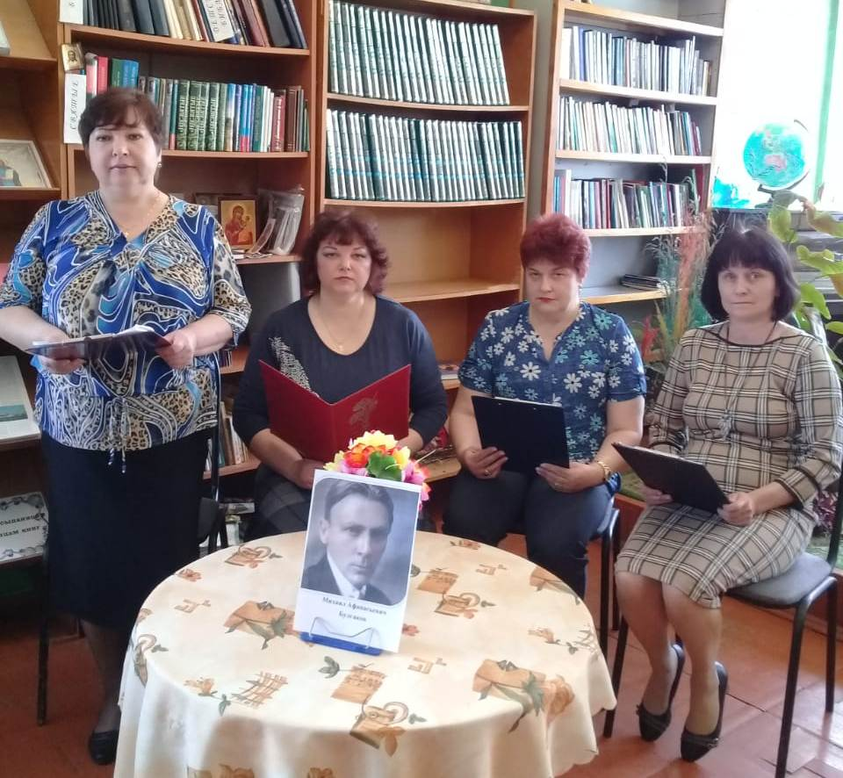
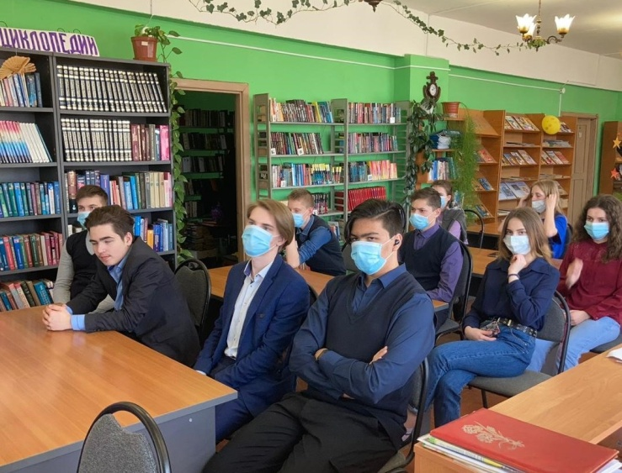
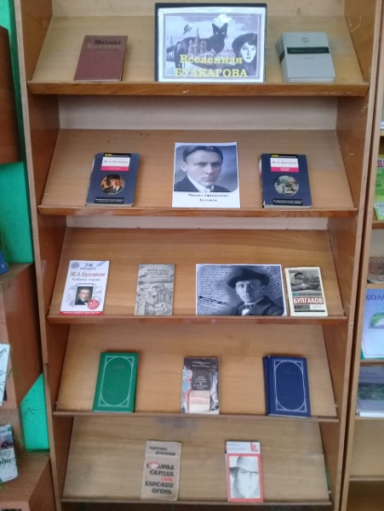
Центральная библиотека МКУК «Новодугинская МЦБС»
Вечер-портрет «Художественный мир Булгакова»
К 130-летию рождения русского писателя М. А. Булгакова в библиотеке состоялся вечер-портрет «Художественный мир Булгакова», на который были приглашены учащиеся 9 класса. Ведущие рассказали о творческой биографии писателя и его необычной судьбе. Вниманию аудитории были представлены отрывки из документального фильма о М. Булгакове. Завершилось мероприятие викториной по биографии и творчеству знаменитого писателя. В читальном зале была оформлена выставка «Вселенная Булгакова», в социальных сетях библиотека представила поэтический марафон «Свет гения летит через века».

Slide 22
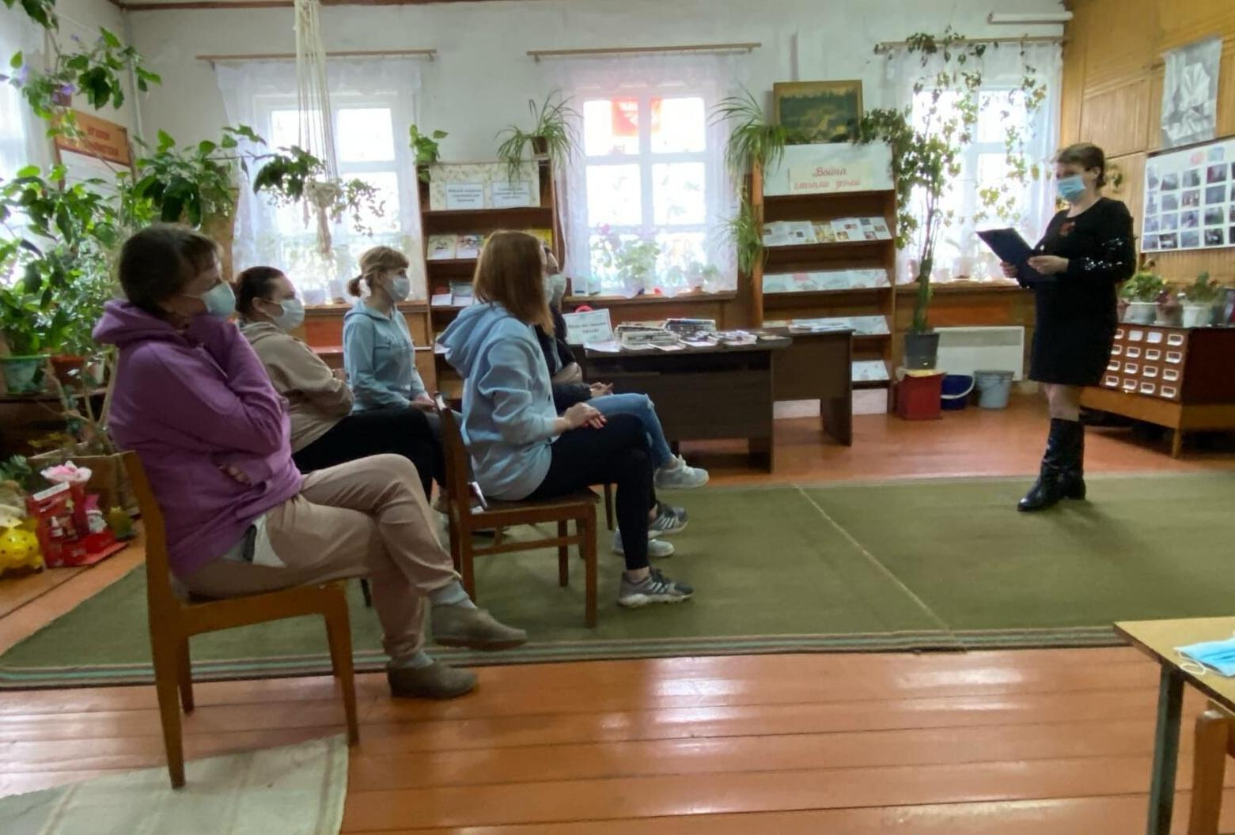
Рябинковская сельская библиотека МКУК «Новодугинская МЦБС»
Литературный час «Мистический мир М. А. Булгакова»
В рамках поэтического марафона #ЧитаемБулгакова в читальном зале библиотеки состоялся литературный час «Мистический мир М.А.Булгакова». Присутствующие узнали о жизни одного из самых загадочных русских писателей XX века, истории создания самого мистического романа писателя «Мастер и Маргарита».

Slide 23
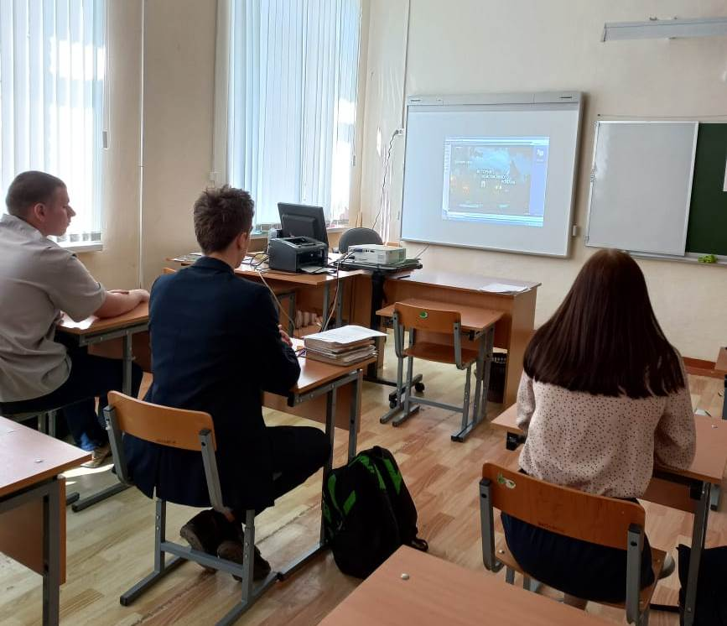
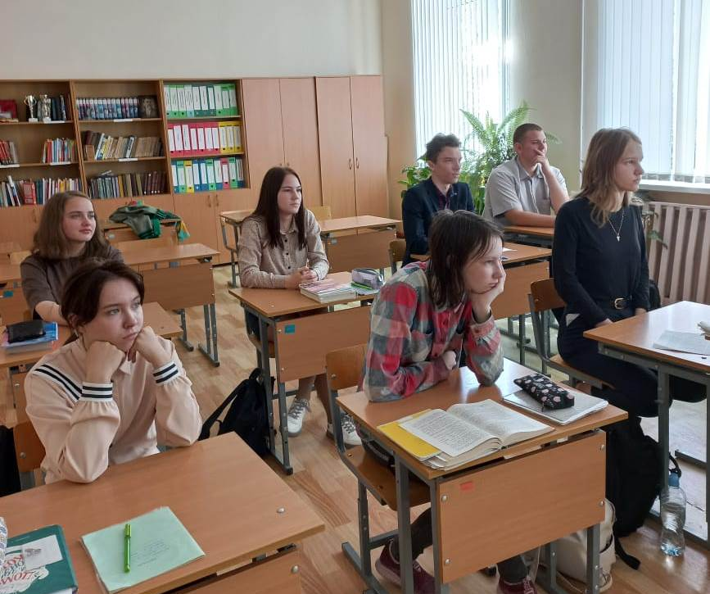
Днепровская сельская библиотека МКУК «Новодугинская МЦБС» Днепровская сельская библиотека МКУК «Новодугинская МЦБС
Онлайн–урок
«История «невозможного» романа»
Онлайн-урок был подготовлен для учащихся 11 класса Днепровской школы, темой которого стал бессмертный роман Булгакова «Мастер и Маргарита» − одна из самых загадочных книг XX века. Нет человека, которого бы этот булгаковский текст оставил равнодушным. Как создавался роман? Почему «Мастер и Маргарита» и спустя много десятилетий вызывает такие противоречивые мнения и споры. Что хотел донести до читателя автор? На эти вопросы в завершение урока смогли найти ответы все участники мероприятия.
Ссылка: https://ok.ru/video/2243919022691

Slide 24
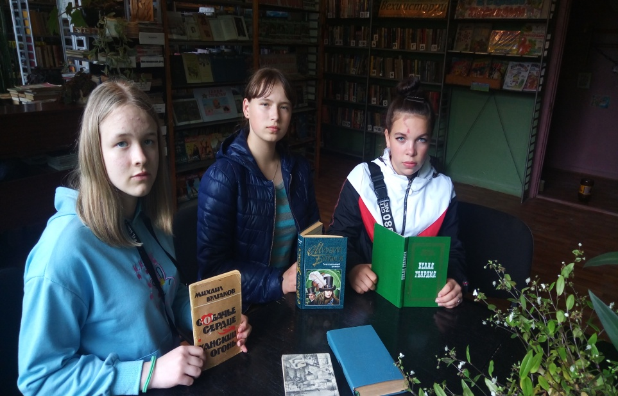
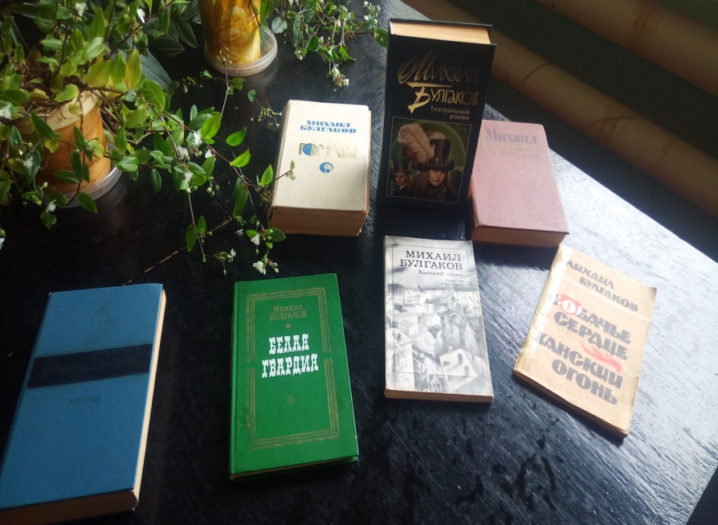
Рыбковская сельская библиотека-филиал №28 МБУК «Сафоновская РЦБС»
Вечер-портрет «Эскизы удивительной жизни»
В рамках марафона был проведен вечер-портрет «Эскизы удивительной жизни». В течение часа участникам мероприятия рассказывали об интересных фактах из жизни автора, о творческих исканиях, о завещании, которое исполнилось почти через 30 лет после его смерти. Была оформлена выставка-портрет «Эскизы удивительной жизни» и проведен обзор представленной литературы.

Slide 25
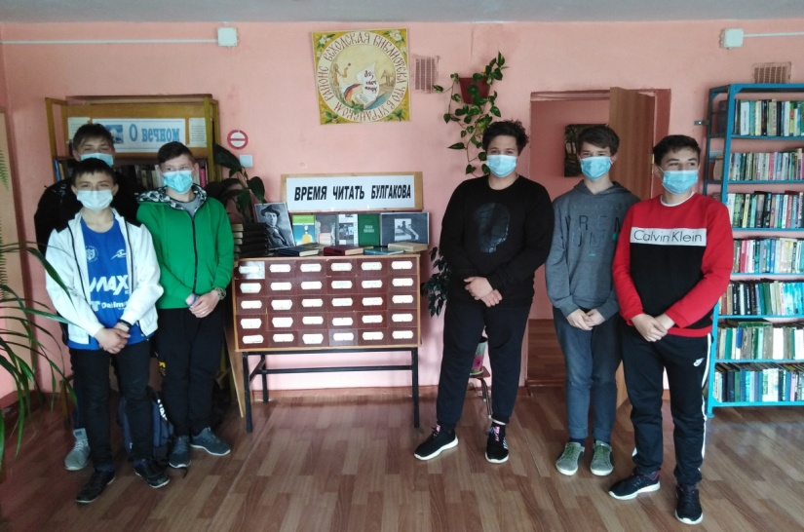
Всходская поселенческая библиотека-филиал №2 МБУК «Угранская РЦБС»
Литературный час «Слово о Мастере»
Для учащихся 9-го класса Всходской средней школы был проведен литературный час «Слово о Мастере». Библиотекарь рассказала присутствующим об интересной, насыщенной многими событиями, встречами и впечатлениями жизни и творчестве М. А. Булгакова на Смоленщине (сентябрь 1916г. – февраль 1918г.). Ребята прочитали отрывки из произведений автора «Собачье сердце», «Полотенце с петухом» и ответили на вопросы интерактивной викторины. К мероприятию была подготовлена выставка «Время читать Булгакова».
Ссылка: https://learningapps.org/display?v=pdy3cr64c21

Slide 26
Русановская поселенческая библиотека –филиал №5 МБУК «Угранская РЦБС»
Интерактивная викторина
«Лестница жизни мастера»
Библиотекарь подготовила для молодежи интерактивную викторину «Лестница жизни мастера», посвященную жизни и творчеству М. А. Булгакова, одного из самых значительных и ярких писателей XX столетия.
Ссылка: https://learningapps.org/display?v=pdy3cr64c21

Slide 27
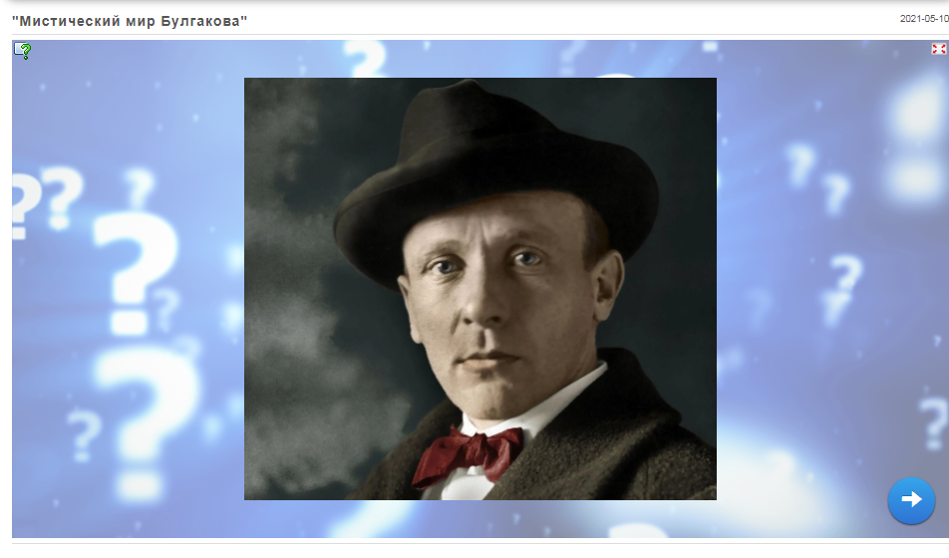
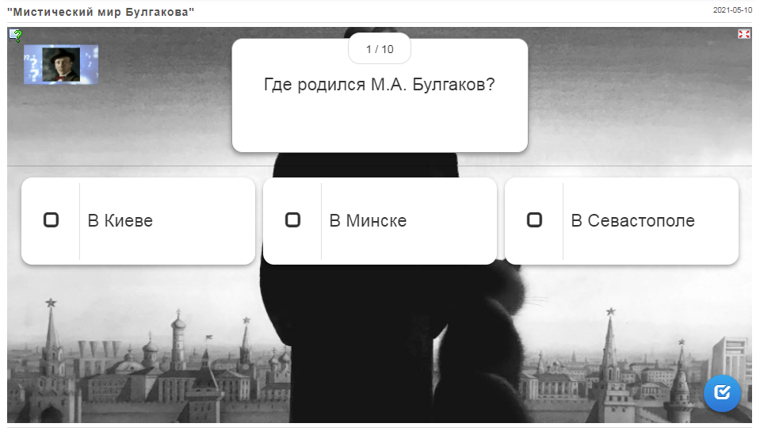
Слободская поселенческая библиотека –филиал №15 МБУК «Угранская РЦБС»
Интерактивная викторина
«Мистический мир Булгакова»
В рамках литературного марафона для молодежи была подготовлена интерактивная викторина «Мистический мир Булгакова».
Ссылка: https://learningapps.org/display?v=pg8askdq321

Slide 28
БЛАГОДАРИМ ВСЕХ,
КТО ПРИНЯЛ УЧАСТИЕ
В ЛИТЕРАТУРНОМ МАРАФОНЕ #ЧитаемБулгакова

